Slide 1

Тернопільська спеціалізована школа
І-ІІІ ступенів №7 з поглибленим вивченням іноземних мов
ПОРТФОЛІО
вчителя
ІНФОРМАТИКИ
Кравчук
Тетяни Петрівни

Slide 2


Slide 3
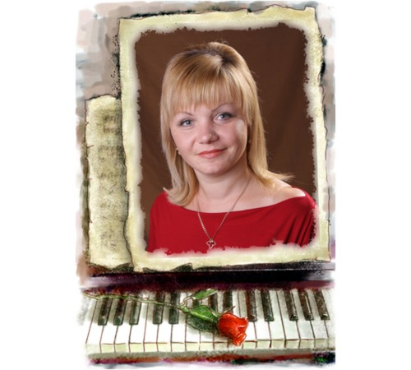
Кравчук
Тетяна
Петрівна
Вчитель інформатики, заступник директора
з виховної роботи
Дата народження - 30.04.1978 р.
Адреса - м. Тернопіль, вул. Братів Гжицьких 1/14, 46009
Місце роботи - Тернопільська спеціалізована школа І-ІІІ ступенів №7 з поглибленим вивченням іноземних мов
Категорія, звання - вища, «Старший вчитель”
Стаж роботи – 13 років

Slide 4

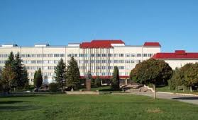
Освіта – вища, Тернопільський державний педагогічний університет ім. В.Гнатюка, 22.02001р.
Спеціальність – Педагогіка і методика середньої освіти. Фізика та основи інформатики
Фахова кваліфікація - вчитель фізики, основ інформатики, астрономії і безпеки життєдіяльності

Slide 5
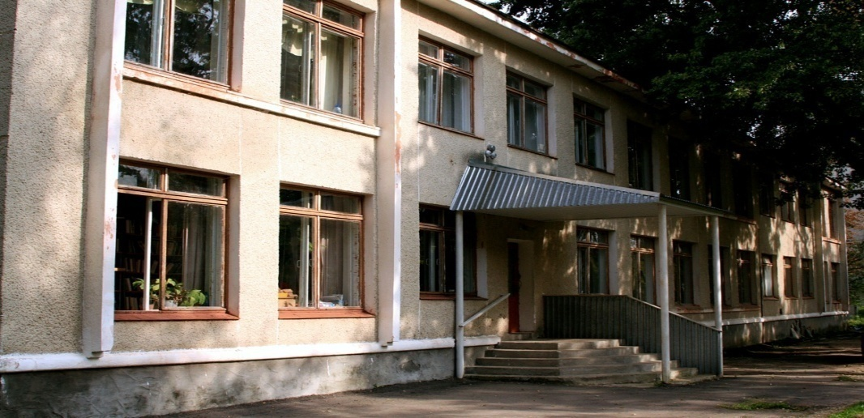
Педагоги не можуть успішно когось учити, якщо в цей же час ретельно не вчаться самі.
Алі Апшероні
Підвищення кваліфікації – ТОКІППО
27.07.2007р., реєстраційний номер
посвідчення 1890
Залікова робота на тему “Створення дидактичних матеріалів у програмі Word”
27.03.2012р., реєстраційний номер посвідчення 733
Залікова робота на тему “Формування ключових компетентностей учнів через систему моральних цінностей” (проект)

Slide 6
Грамоти і подяки
2005 - Грамота управління освіти і науки Тернопільської міської ради за багаторічну сумлінну працю, успіхи у навчанні і вихованні підростаючого покоління та за результатами атестації
2005 – Грамота управління освіти і науки Тернопільської обласної державної адміністрації за багаторічну сумлінну працю, професіоналізм та з нагоди 50-річчя від дня заснування школи
2005 – Грамота дирекції ТСШ№7 у номінації “Класний керівник року”
2007 – Грамота управління освіти Тернопільської міської ради за багаторічну сумлінну працю, високий професіоналізм та з нагоди Дня працівників освіти
2009 – Грамота управління освіти Тернопільської міської ради за участь у І (міському) турі Всеукраїнського конкурсу “Учитель року - 2009” у номінації “Інформатика”
2009 - Грамота управління освіти і науки Тернопільської обласної державної адміністрації за належний рівень організації та проведення ІІІ етапу ІХ Міжнародного конкурсу української мови імені Петра Яцика
2009 – Грамота дирекції ТСШ№7 у номінації “Адміністратор року”

Slide 7
Грамоти і подяки
2010 – Грамота управління освіти Тернопільської міської ради за перемогу у міському конкурсі “Мій мультимедійний урок”, за оригінальність методичної розробки та високу ефективність використання мультимедійного обладнання
2012 – Сертифікат Тернопільського інформаційно-методичного центру освіти комунальної форми власності учаснику виставки інноваційних виховних технологій
2012 – Грамота дирекції ТСШ№7 у номінації “Адміністратор року”
2013 - Грамота профспілки працівників освіти і науки м. Тернополя за багаторічну сумлінну працю, активну участь у профспілковому русі освітян міста Тернополя та з нагоди 35-річного ювілею
2014 - Подяка управління освіти і науки Тернопільської міської ради за вагомий внесок в організації волонтерського руху педагогічних працівників та учнівської громадськості в рамках патріотичної акції на підтримку воїнів АТО
2014 - Сертифікат інституту освітньої та молодіжної політики м. Київа учасника Сьомої Всеукраїнської науково-практичної заочної конференції “Актуальні проблеми педагогічної науки”

Slide 8
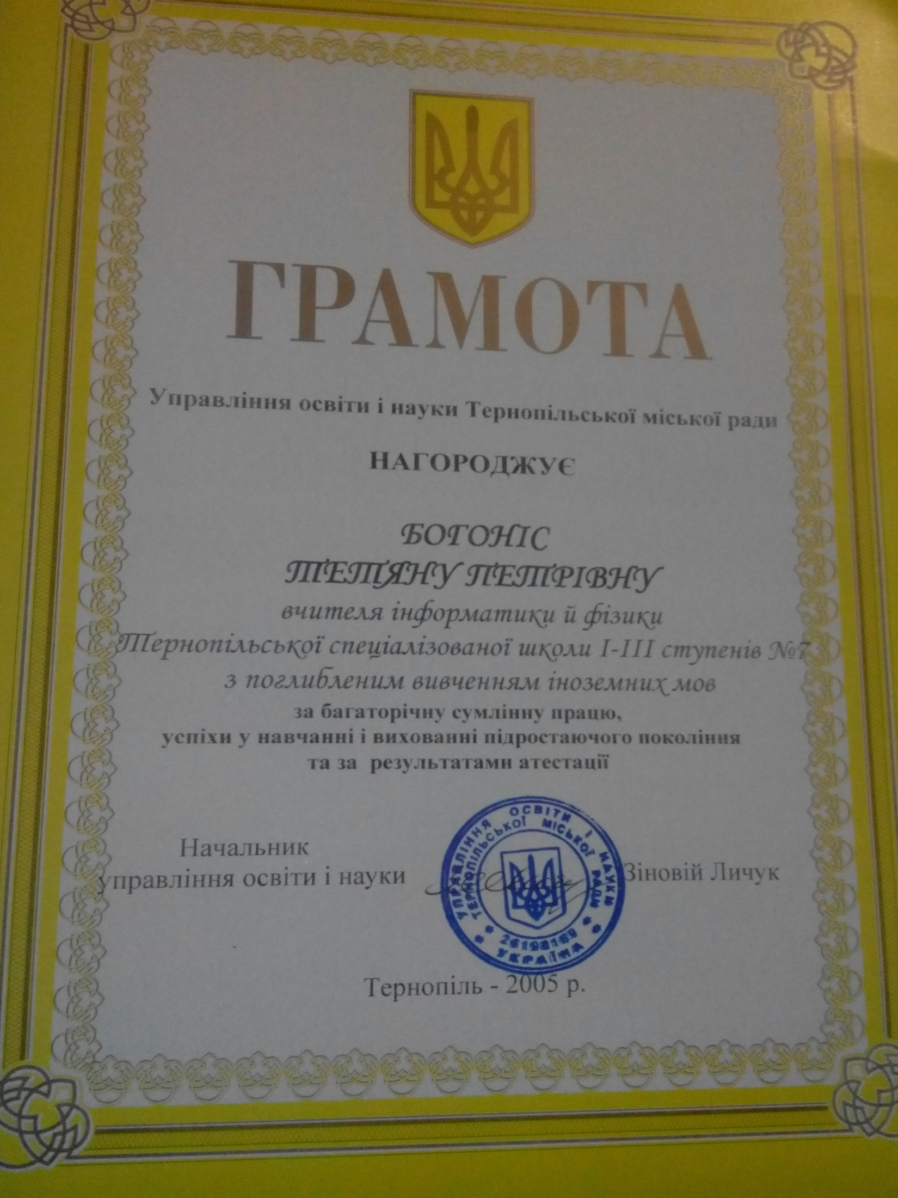

Slide 9
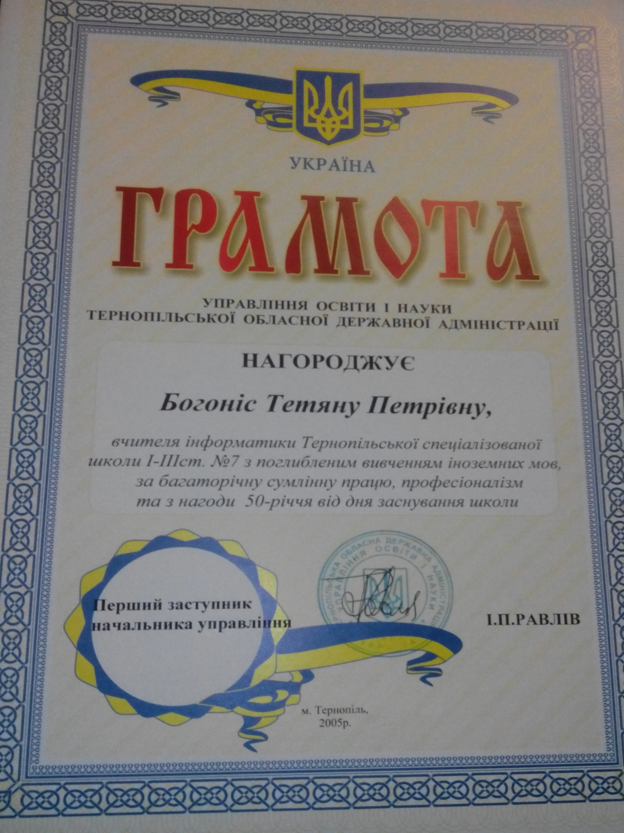

Slide 10
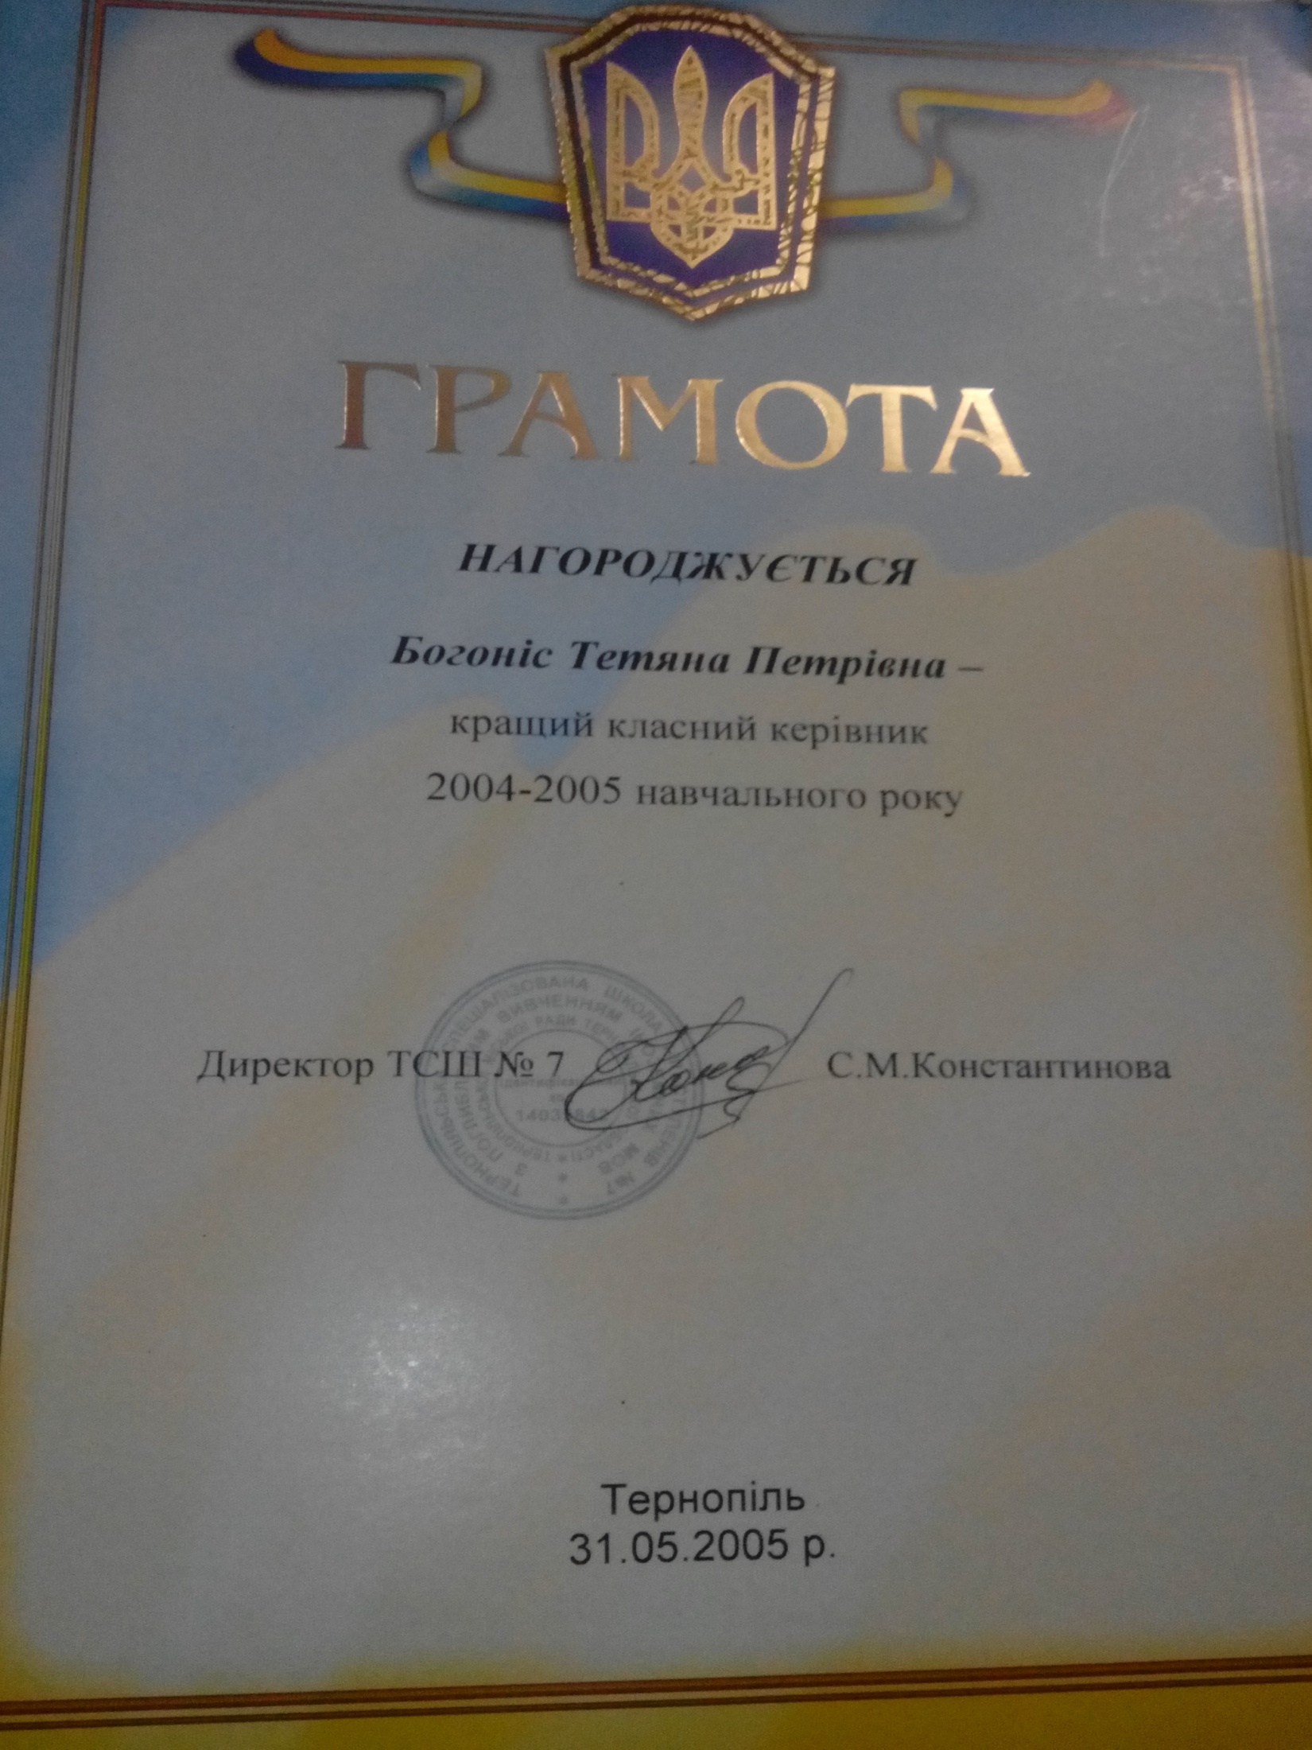

Slide 11
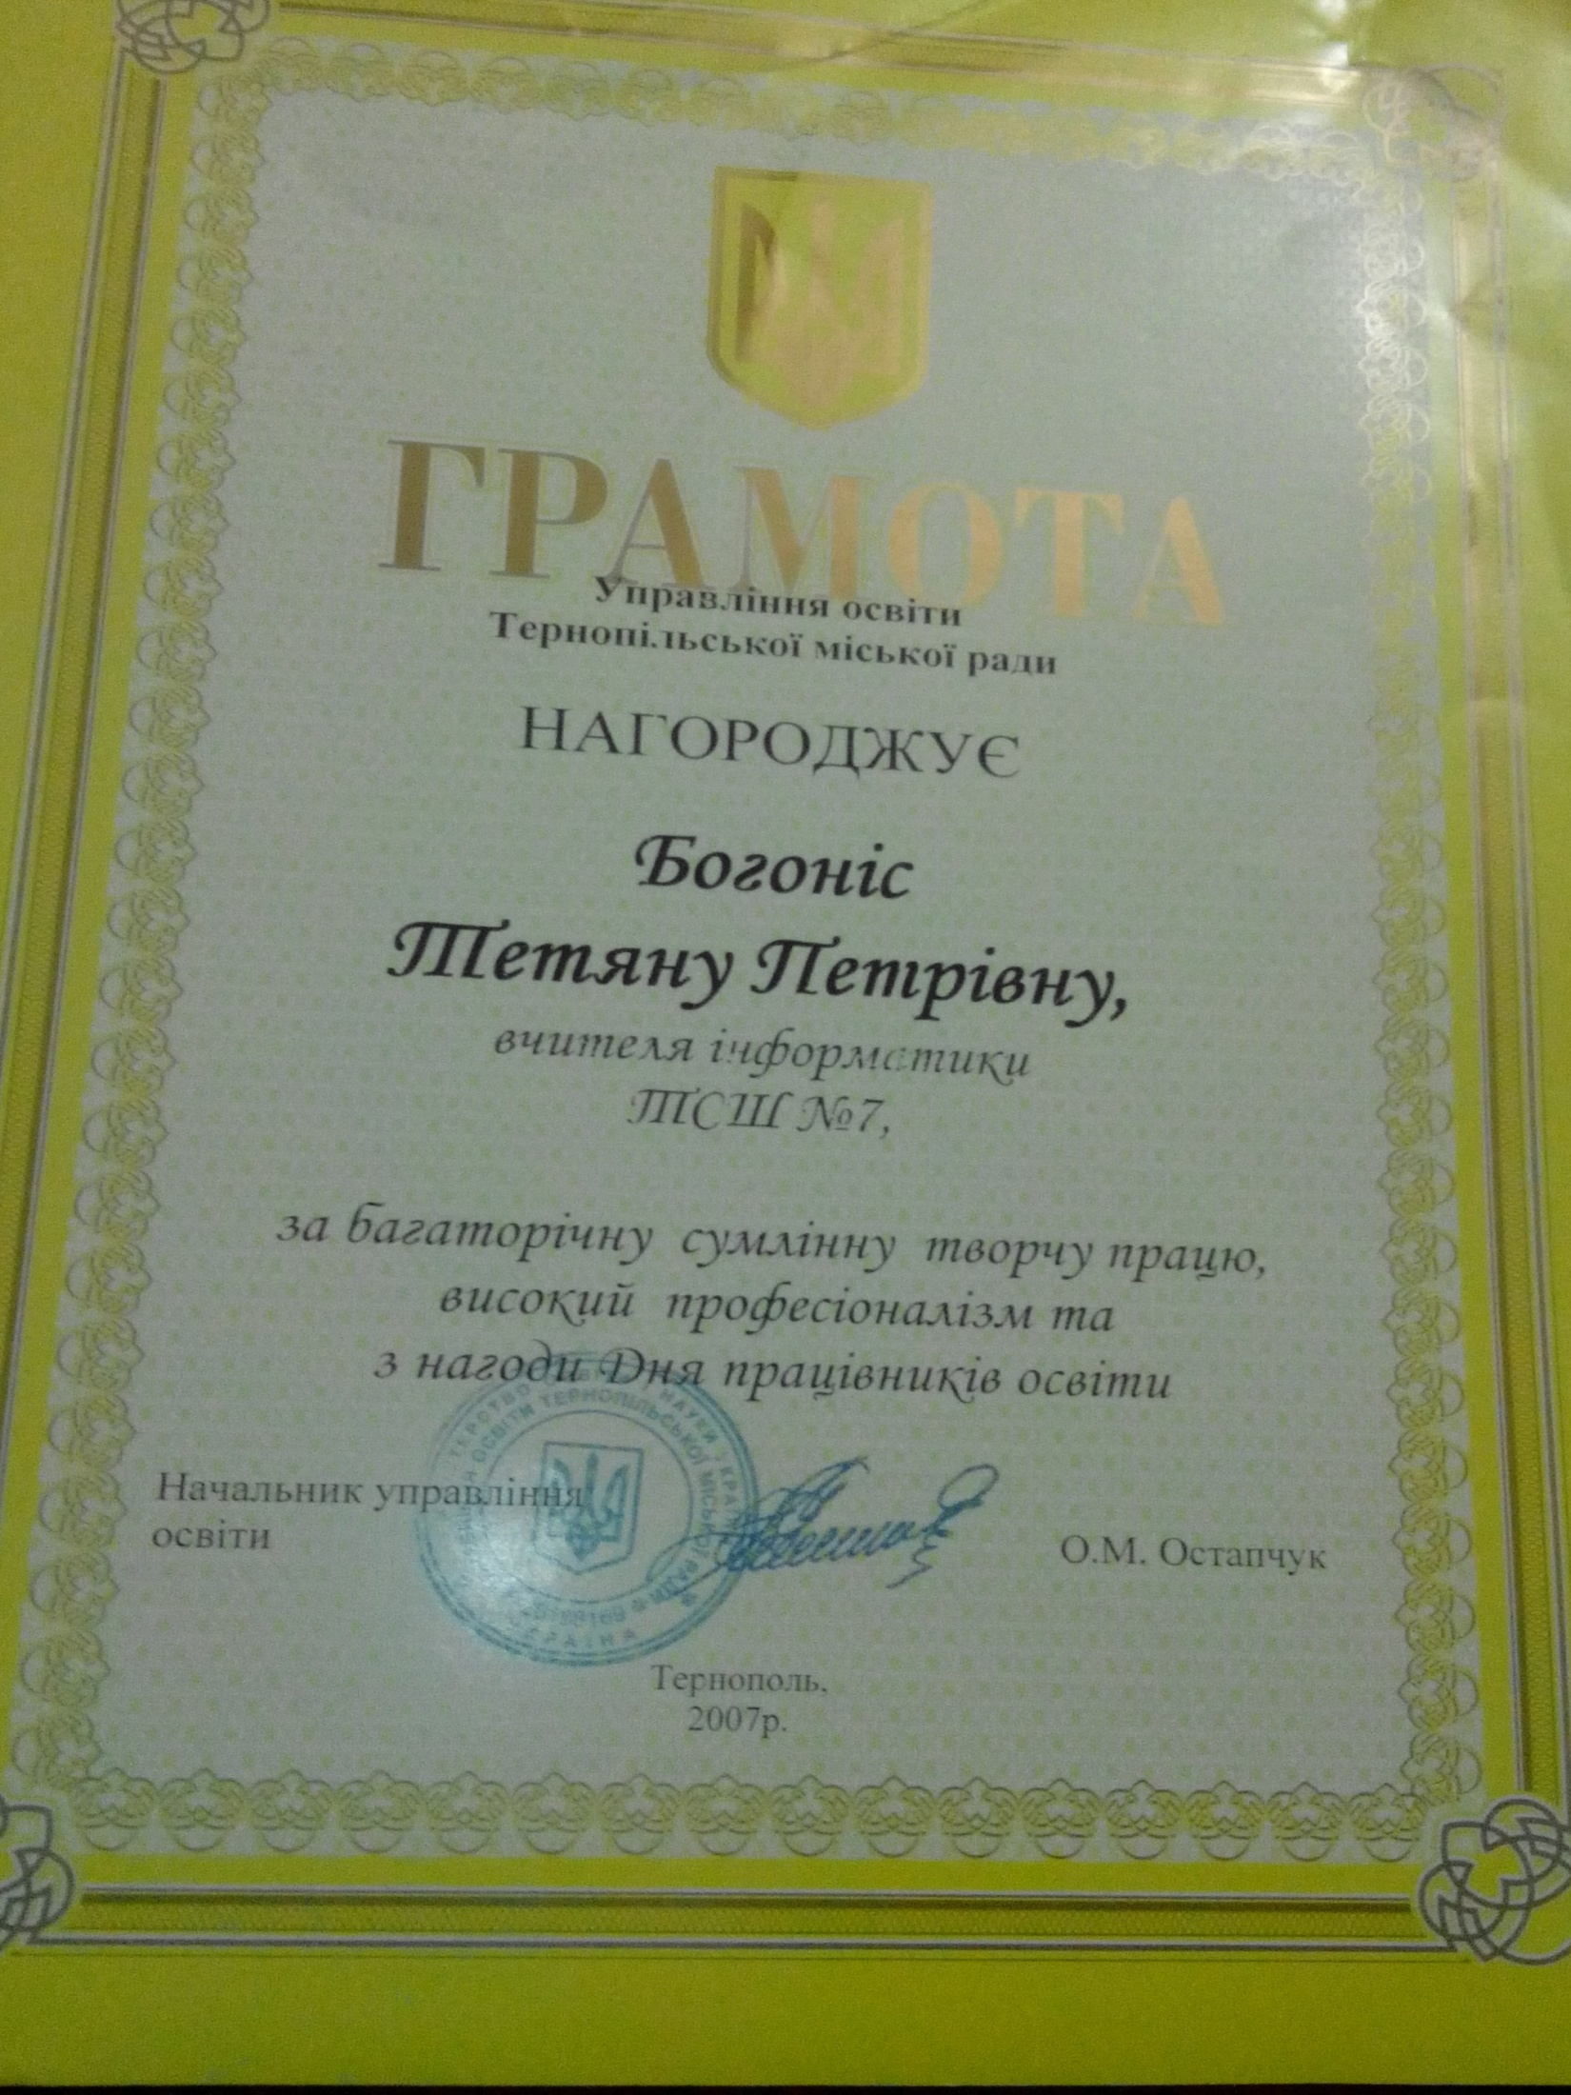

Slide 12
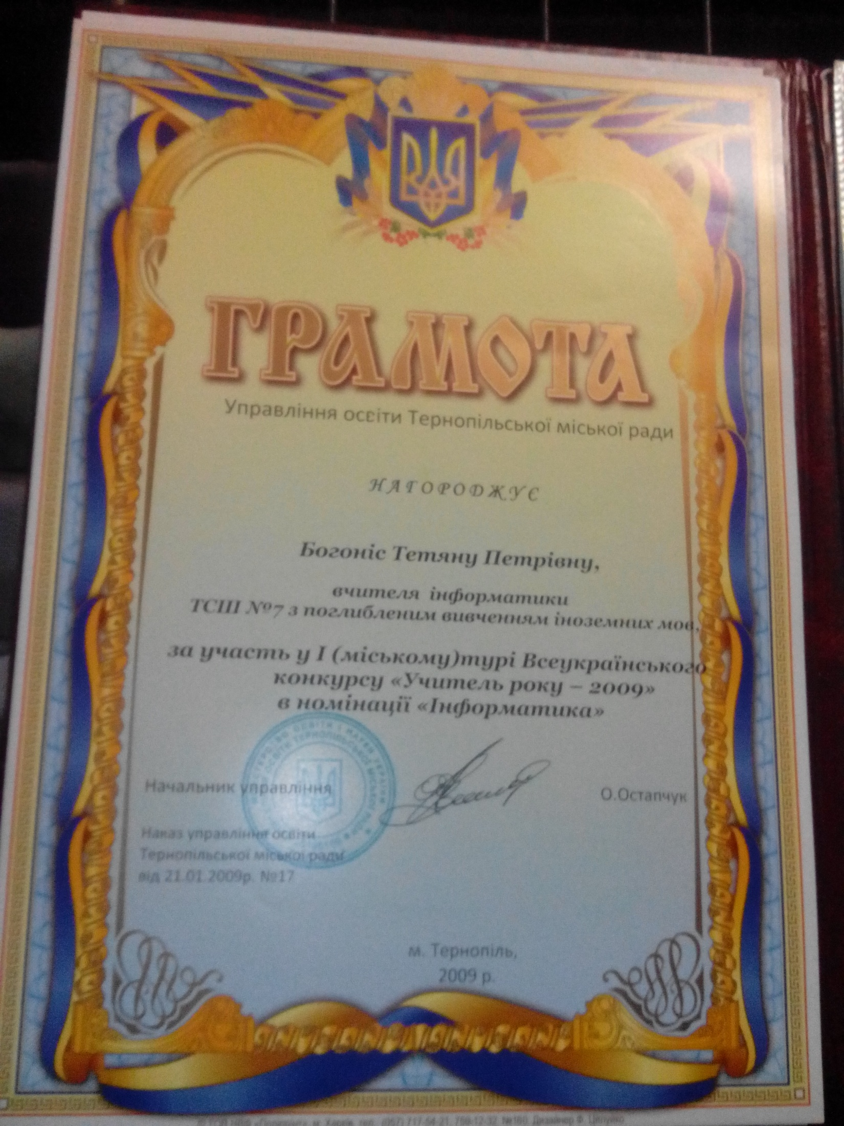

Slide 13
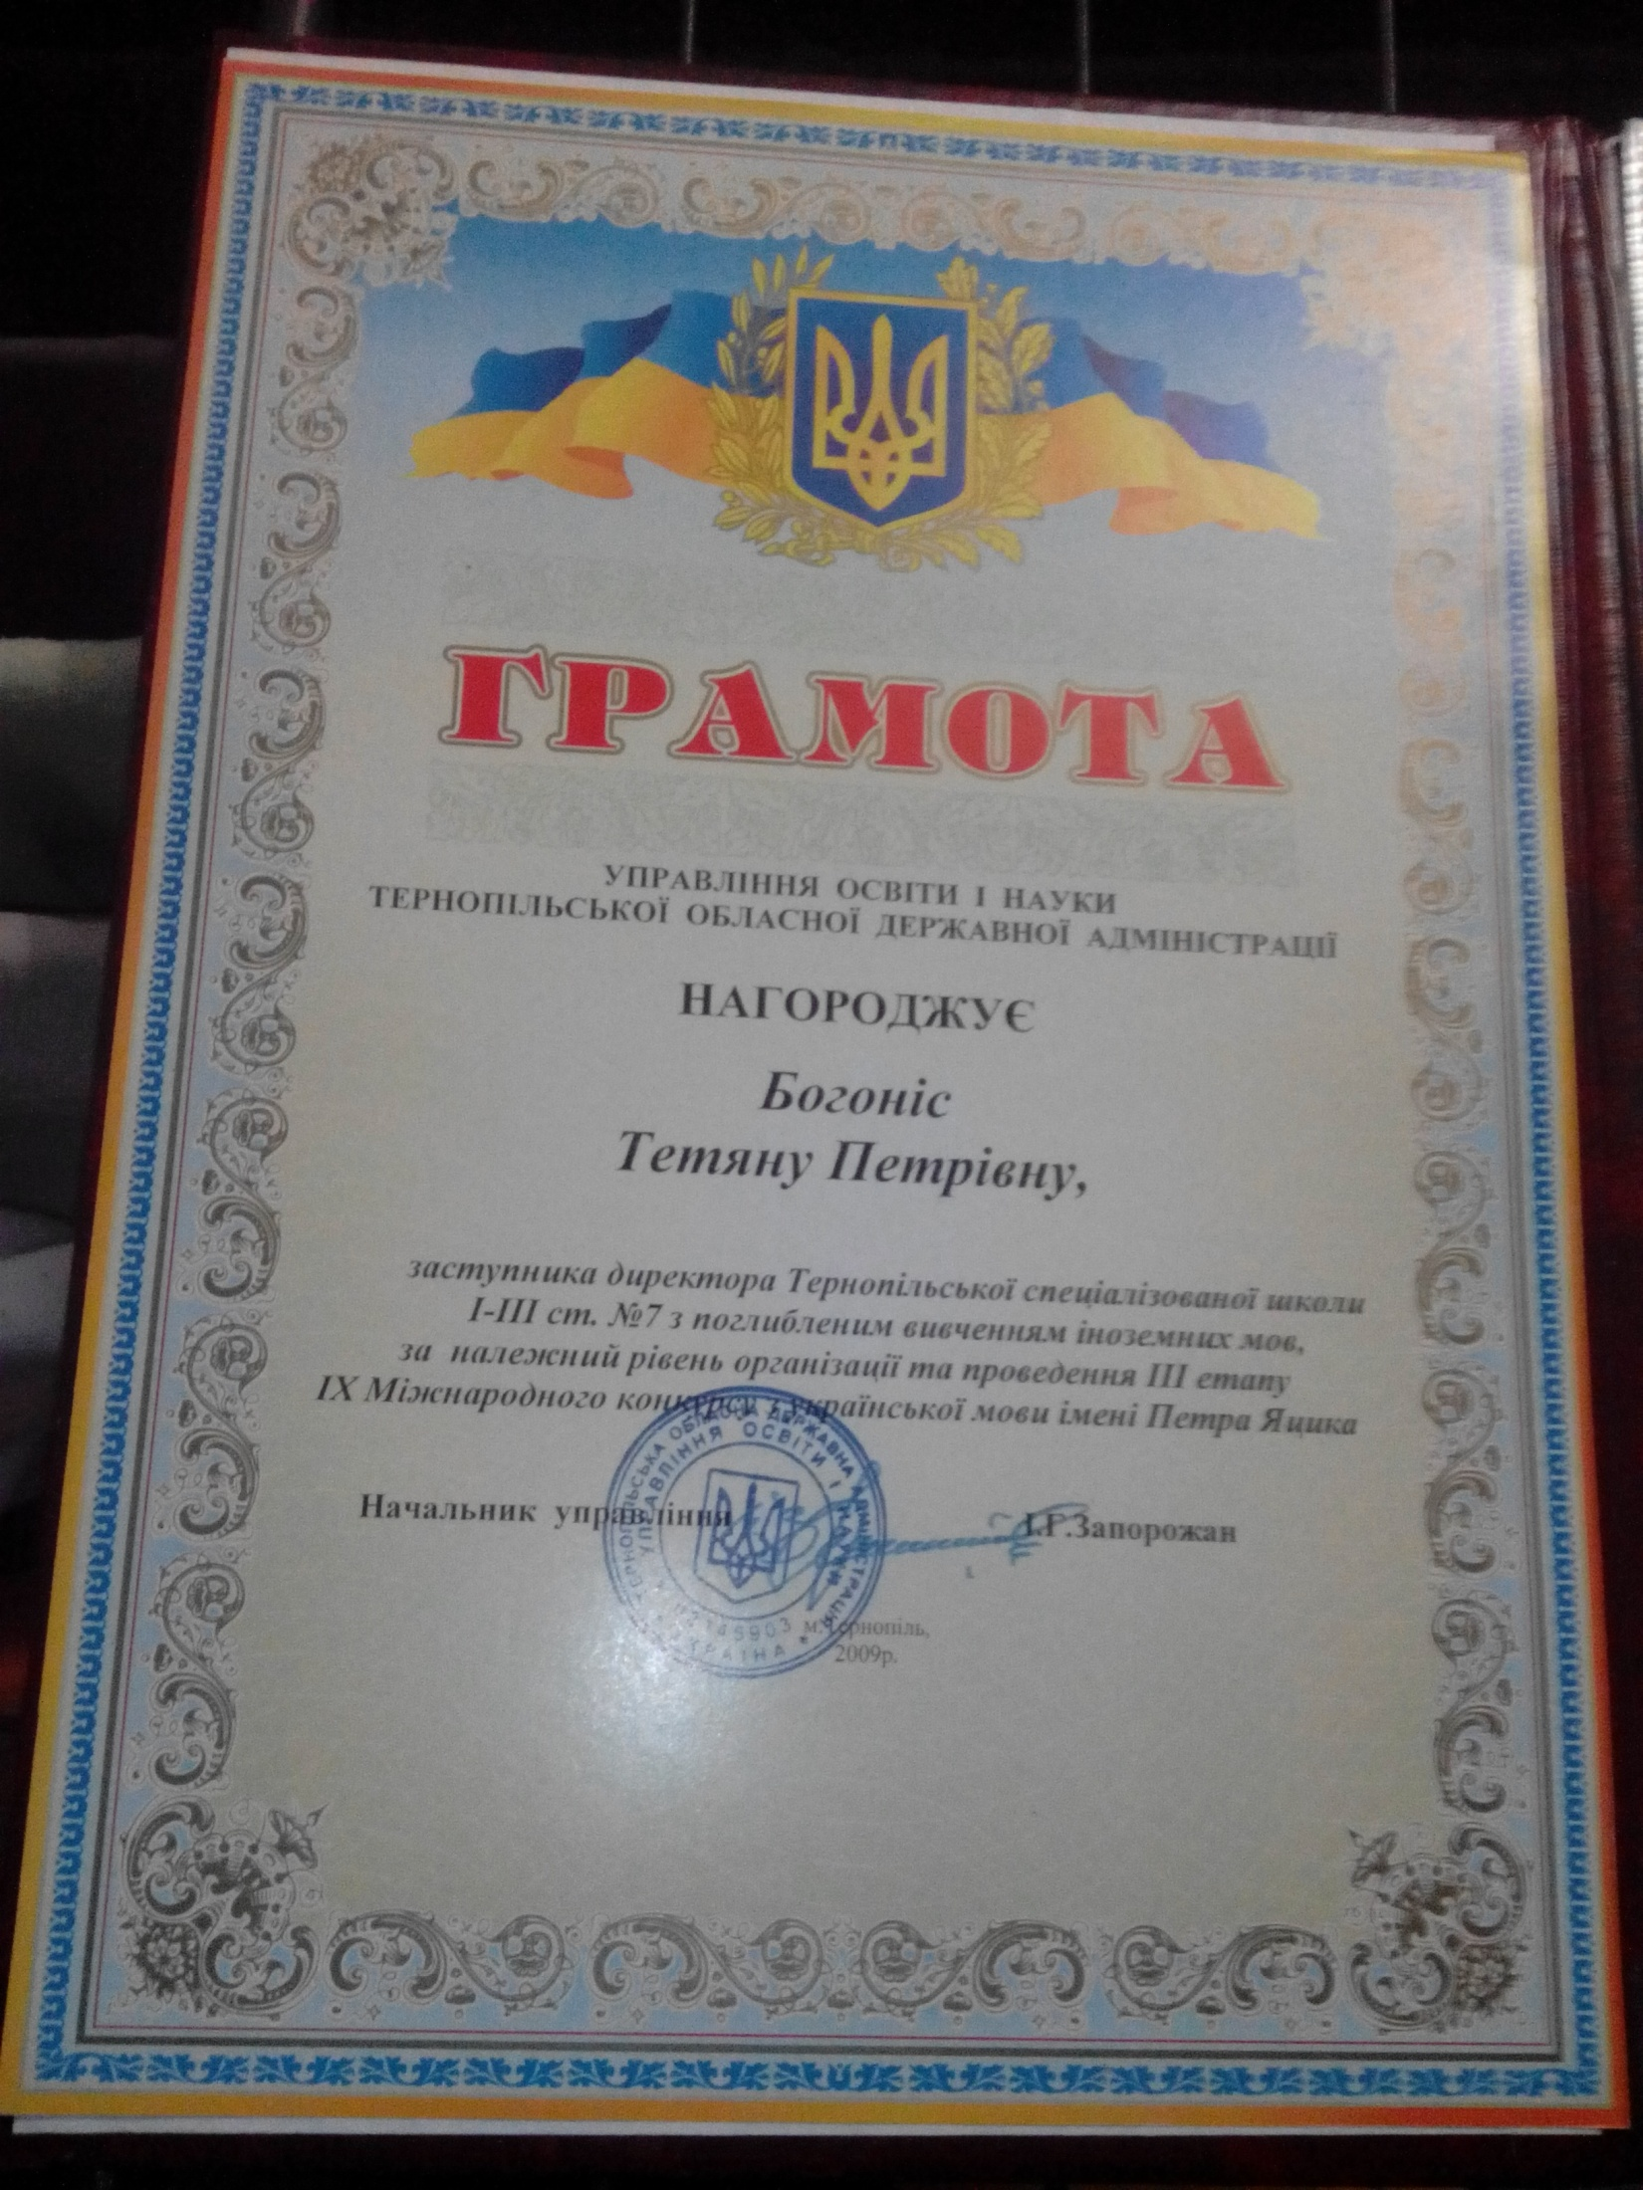

Slide 14
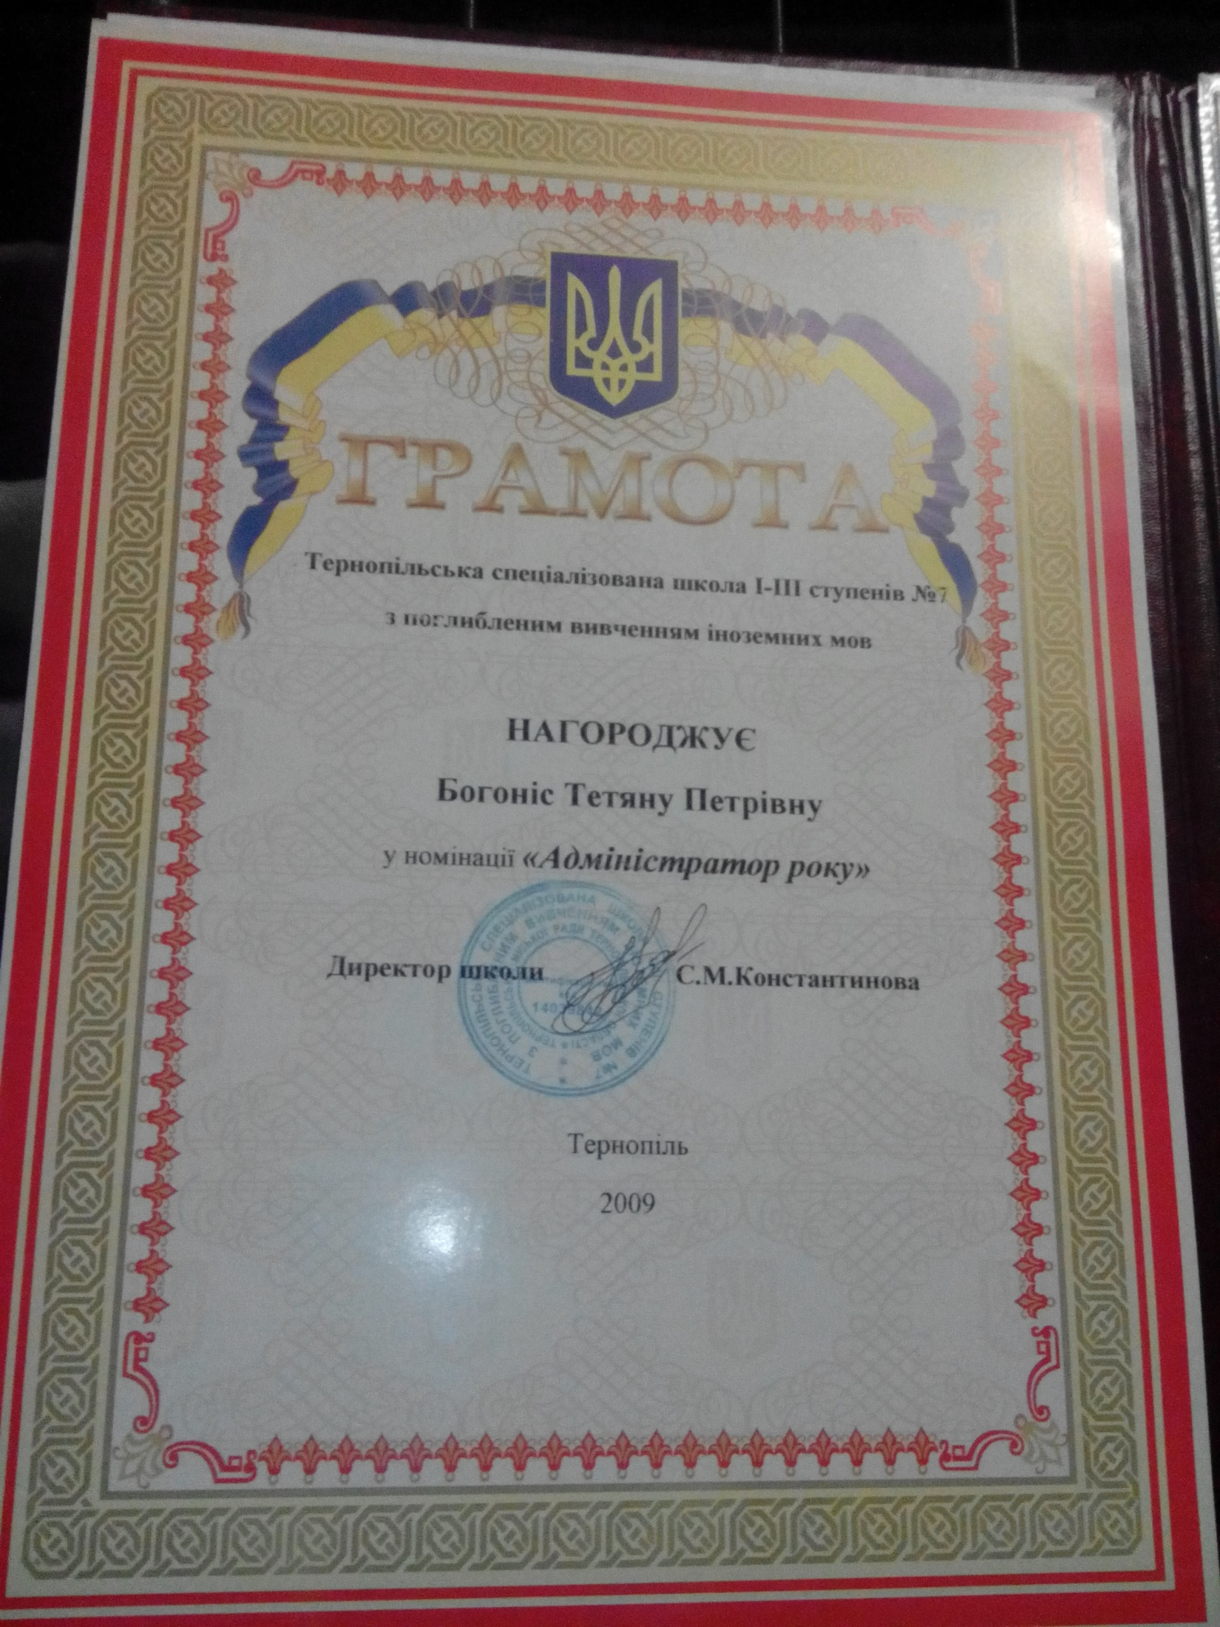

Slide 15
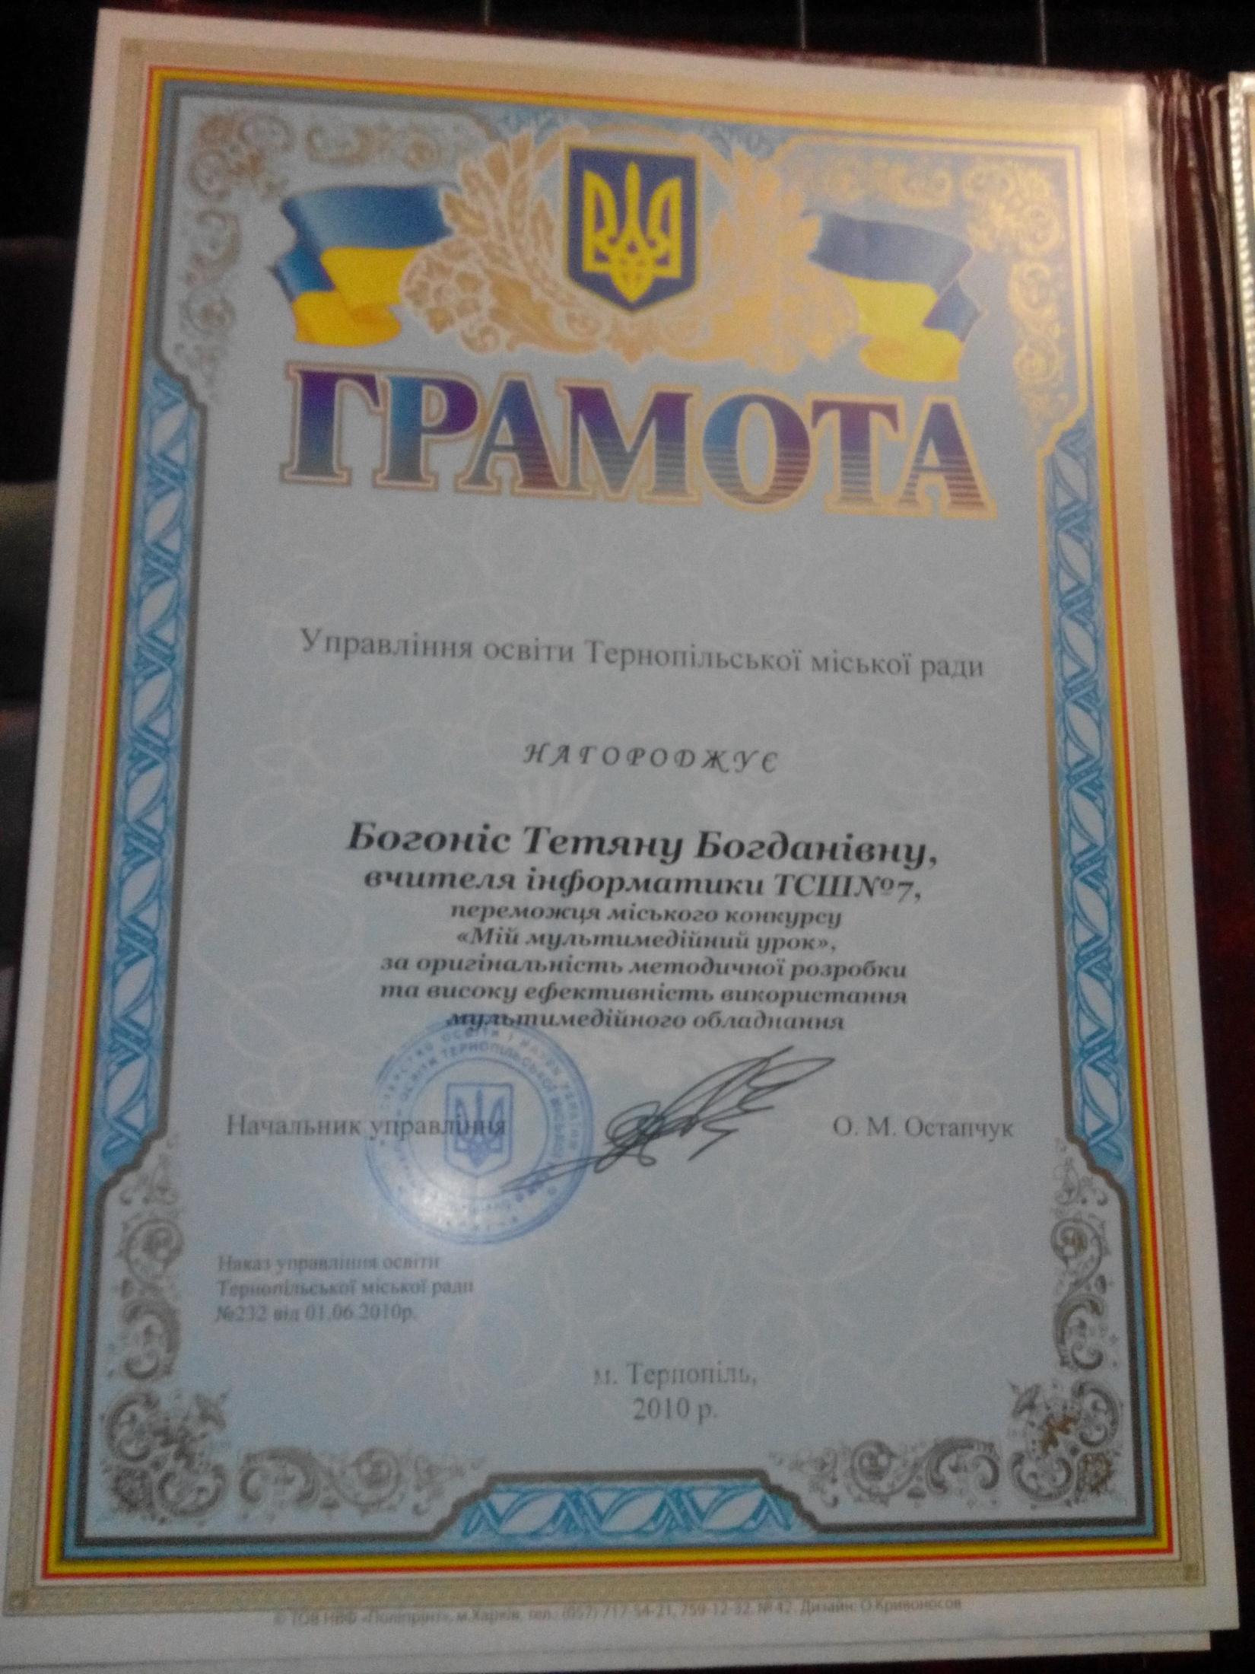

Slide 16
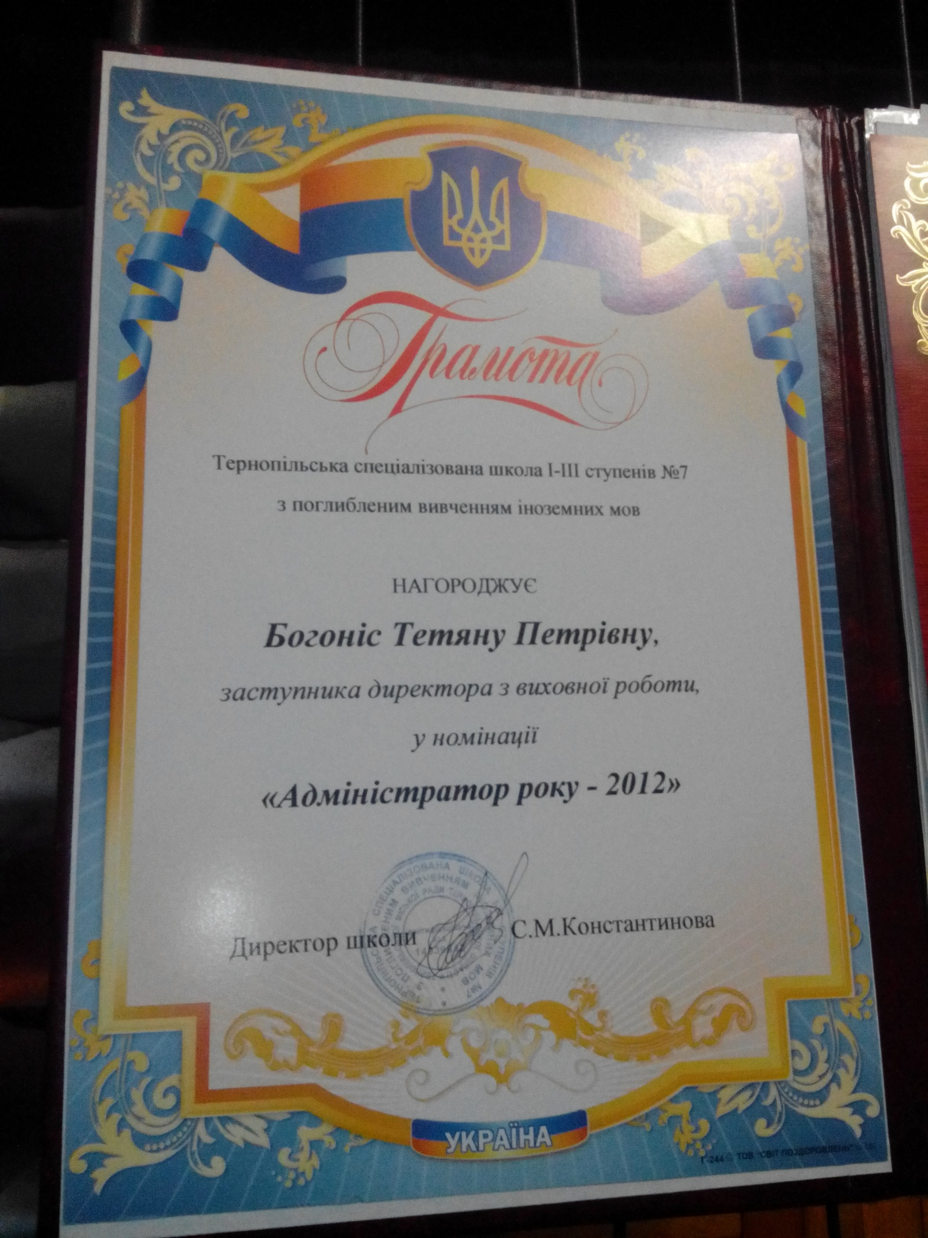

Slide 17
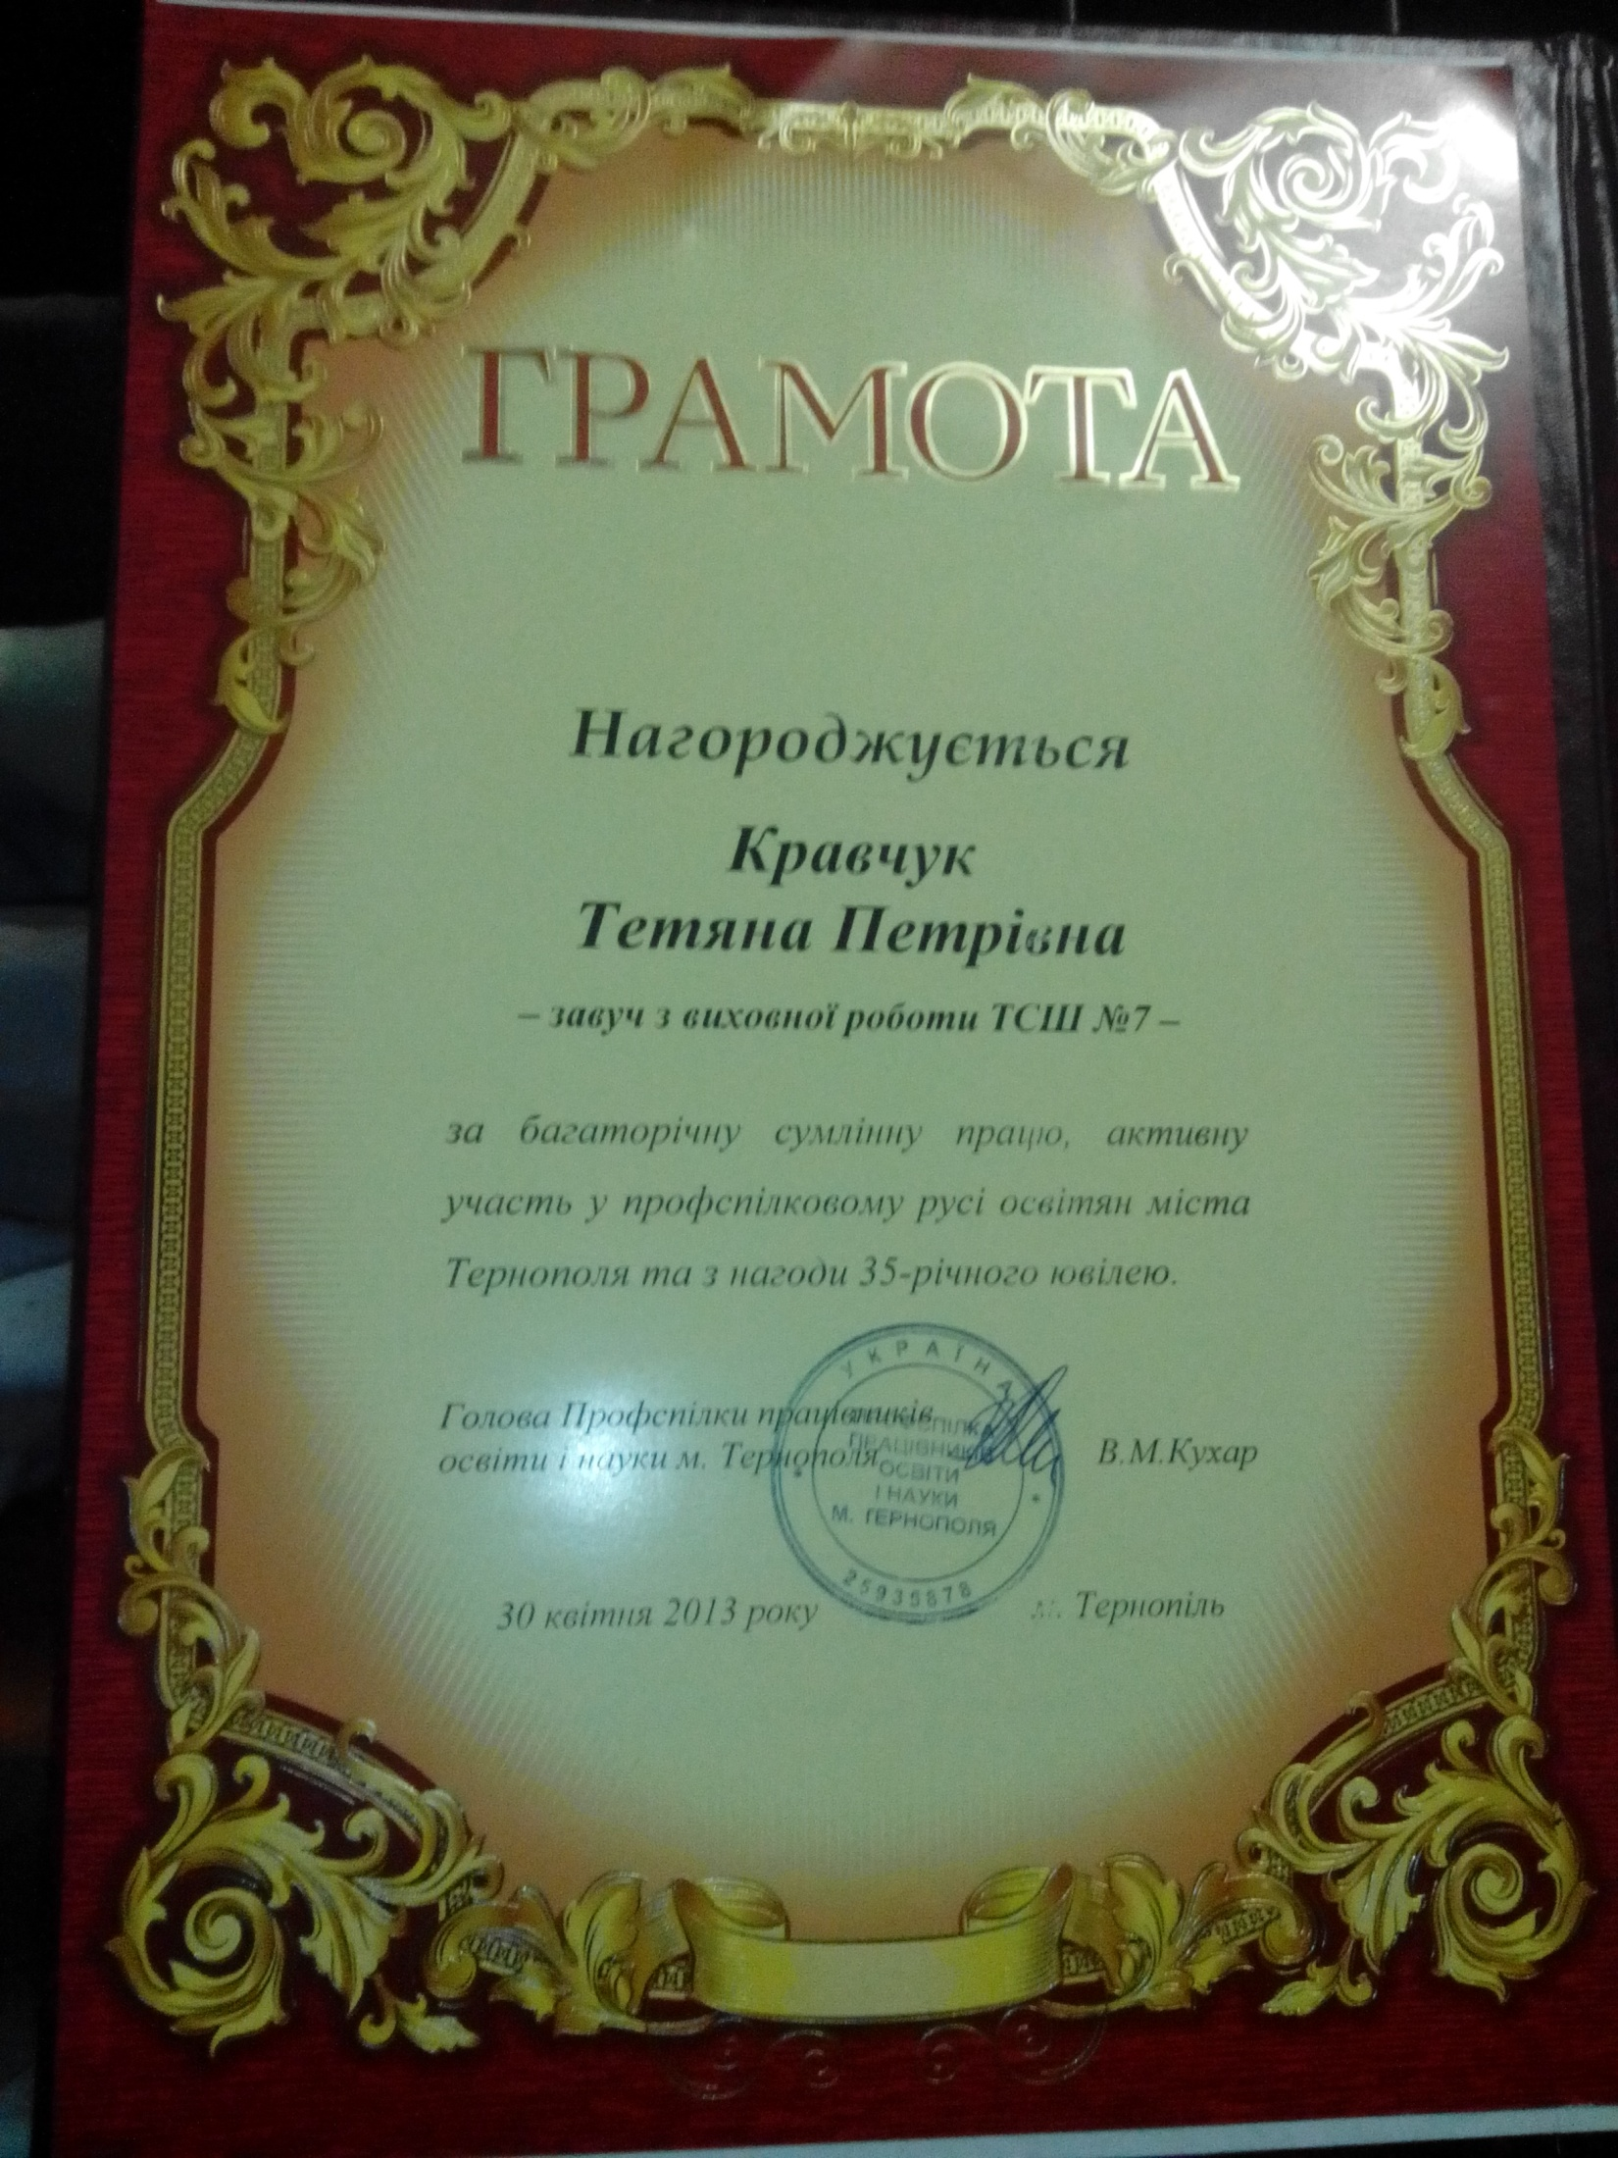

Slide 18
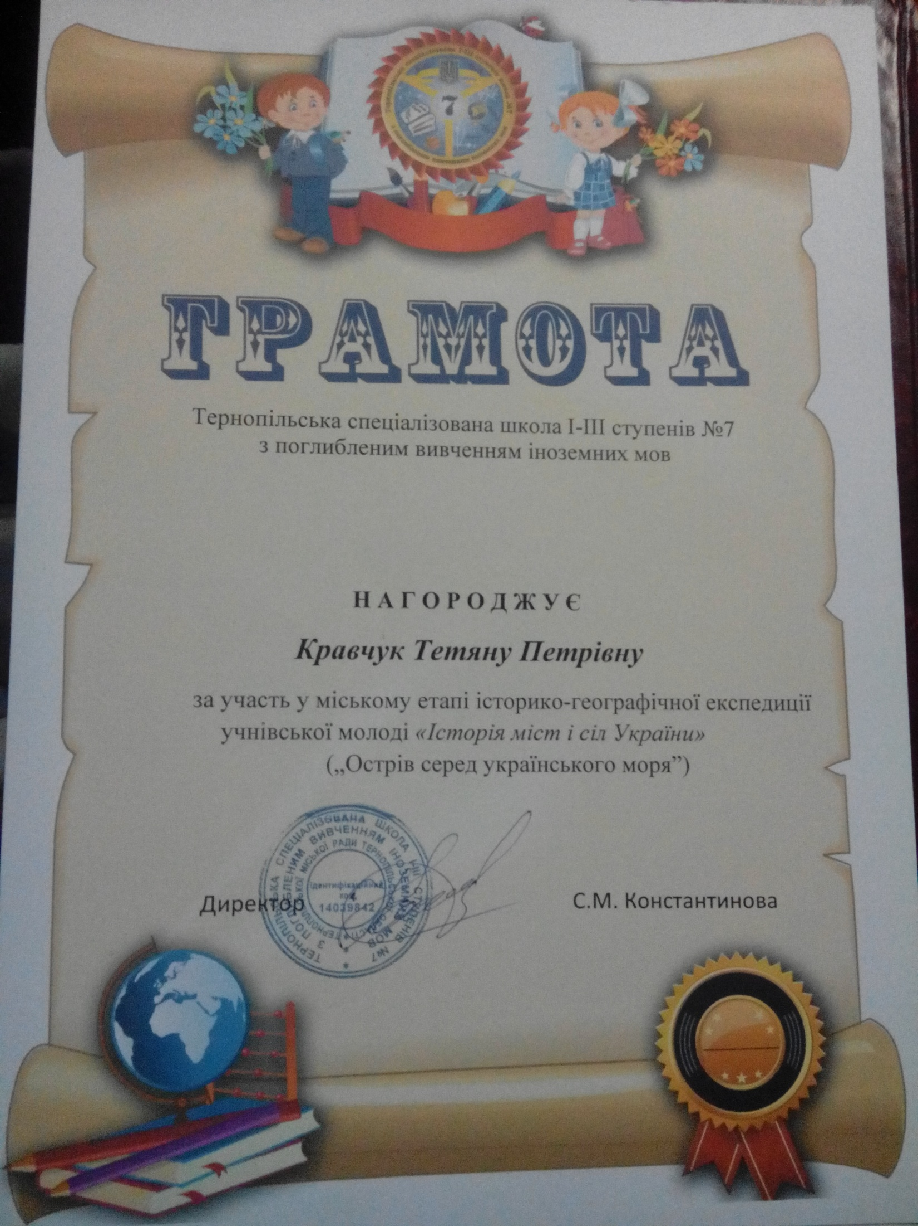

Slide 19
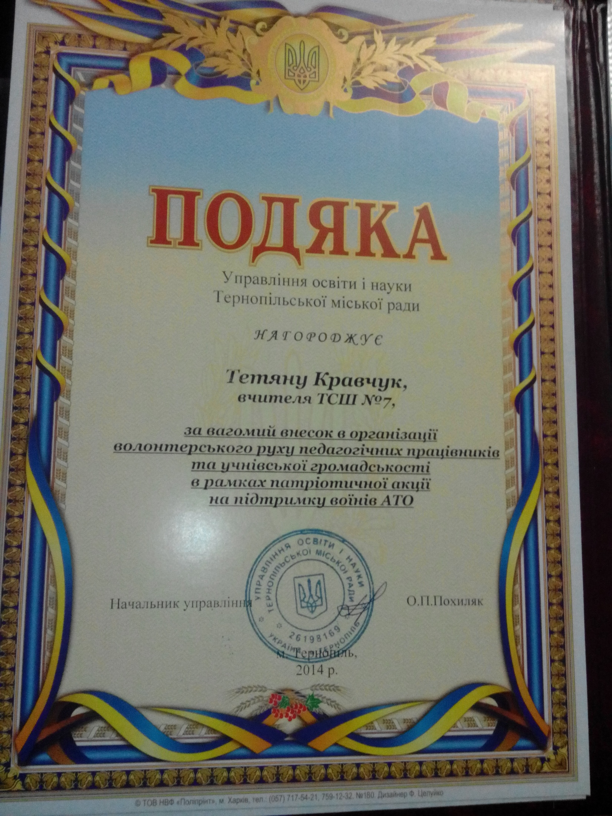

Slide 20
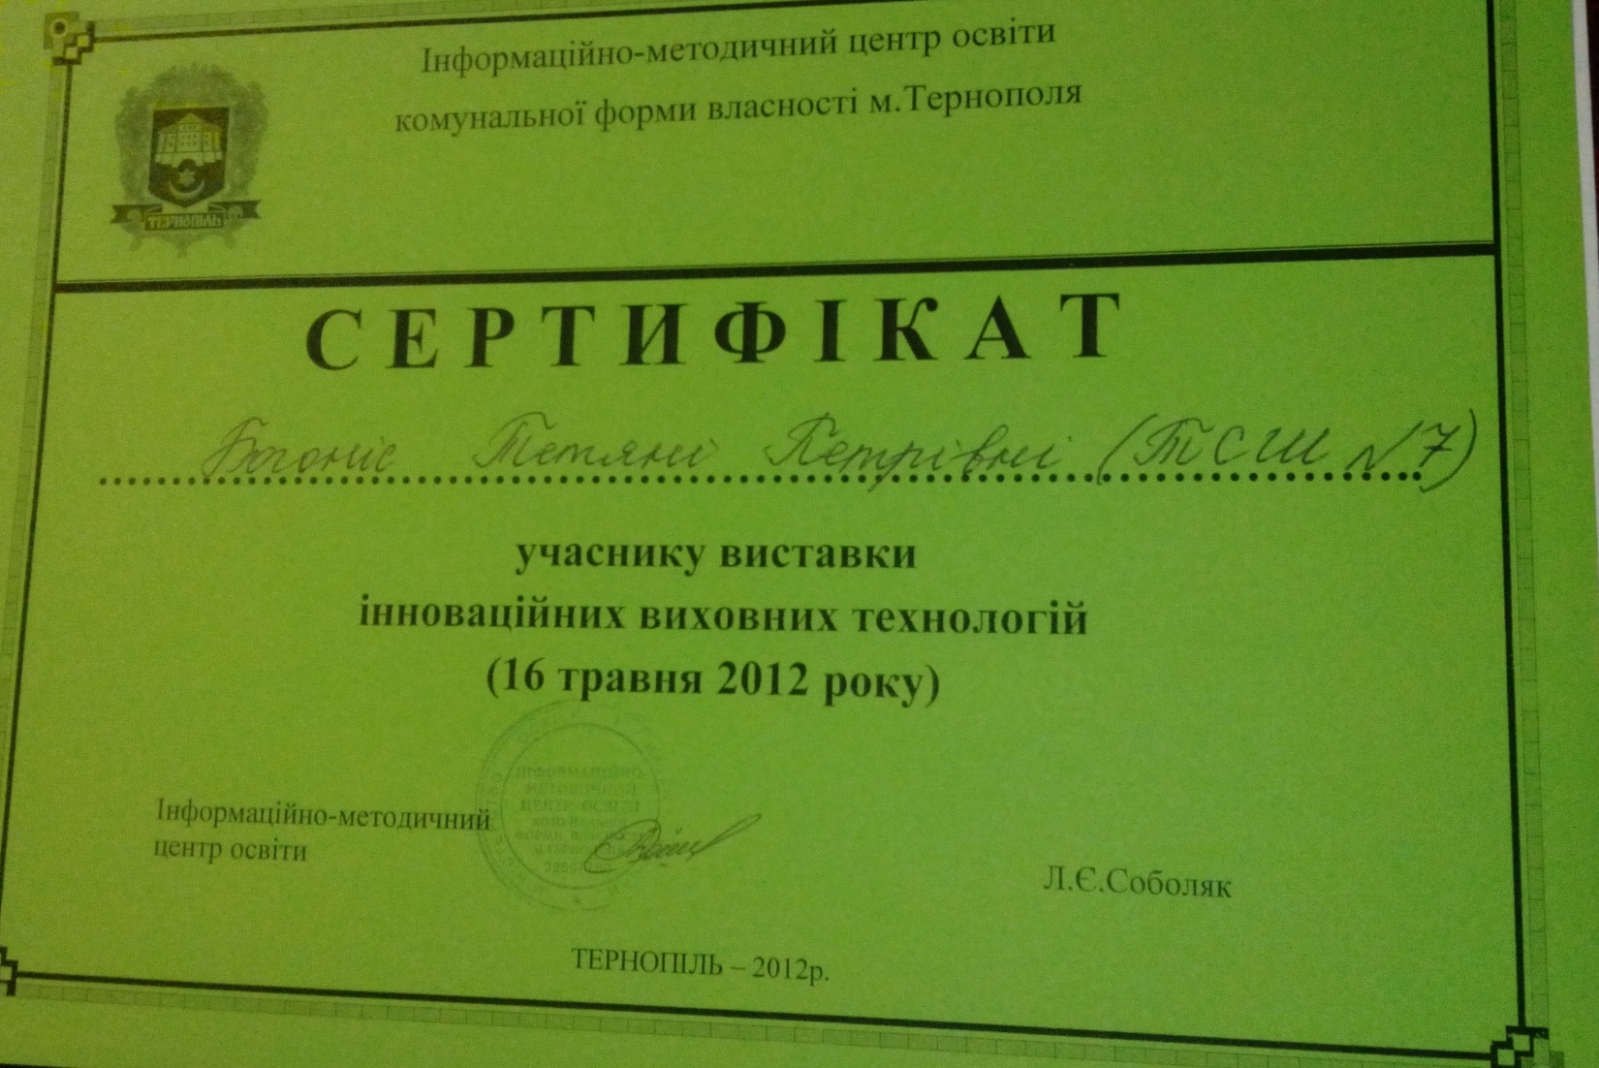
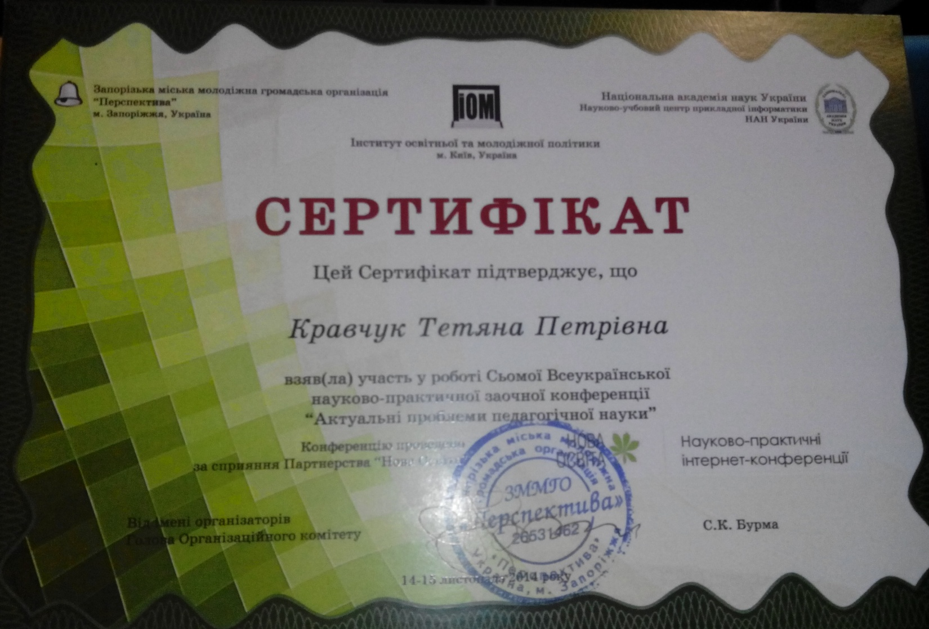

Slide 21
Моє педагогічне кредо
“Щоб дійти до мети, потрібно перш за все іти”
Проблемна тема,
над якою я працюю
“Формування інформаційної компетентності учнів на уроках інформатики через впровадження ігрових та проектних технологій”

